Slide 2
Información contable para el Valor Público
Mauricio Gómez Villegas
Contador General de la Nación

Slide 3
Objetivo
Plantear algunos elementos conceptuales y prácticos que muestran la necesidad y el potencial de articular la contabilidad pública y la generación de valor público.

Slide 4
Agenda
Tres situaciones que justifican vincular la contabilidad pública y la generación de valor público
La maduración del SNCP y de la información financiera pública en Colombia
El valor público y su marco legal y operativo en Colombia
Articulación conceptual de la contabilidad pública y la generación de valor público
Ejemplos de algunas prácticas de información contable pública relacionadas con el valor público (a nivel internacional y nacional)
Preguntas…

Slide 5


1
Fuente: https://www.undp.org/es/colombia/projects/marco-nacional-integrado-financiamiento-ods

Slide 6
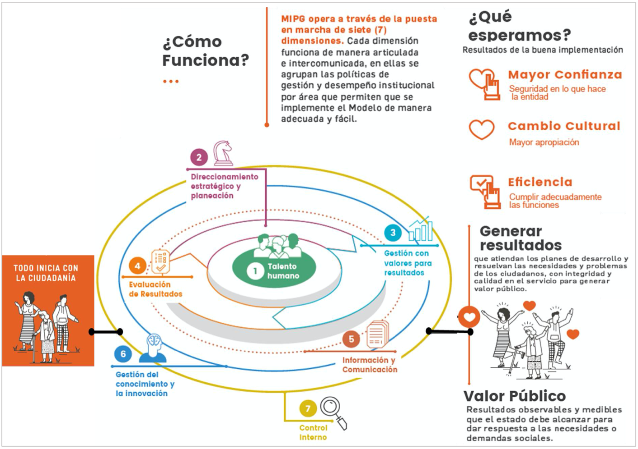


1

Slide 7


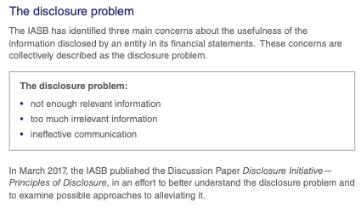
1

Slide 8
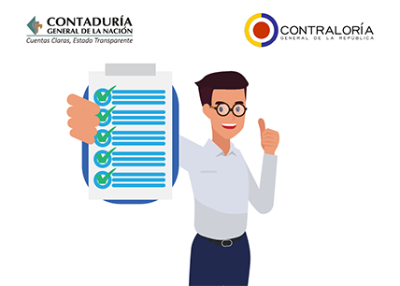


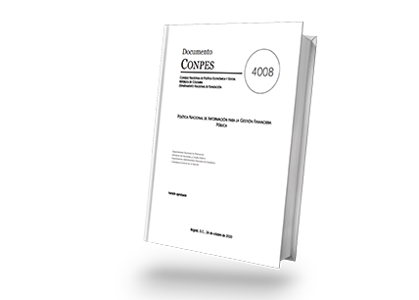


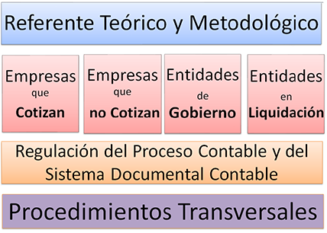

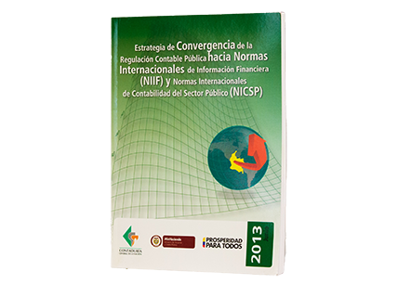




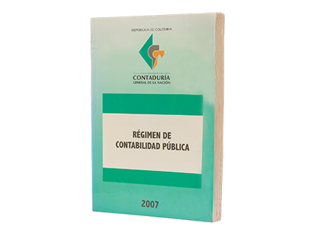


2
Misión Kemmerer
Ley 42 de 1923
Decreto 085 de 1995 DGCP
Ley 298 de 1996 crea la CGN y el SNCP
Artículo 354
Contador General de la Nación

Slide 9
Maduración del SNCP
2
Se ha modernizado la regulación contable pública.
Se ha profundizado el tratamiento contable de transacciones y A,P, Pt, I y G.
Se han incorporado más entidades que aplican al RCP.
Se viene mejorando el acompañamiento, asesoramiento y reporte por ECP.
Se ha mejorado el proceso de consolidación de EEFF y agregación de informes.
Se ha conseguido la producción de EEFF y de informes con más relevancia y representación fiel. Se ha articulado esta información con necesidades de usuarios estratégicos y las EFP
Se han conseguido 2 opiniones sin salvedades por parte de la CGR.
No obstante, hay retos en materia de calidad, sostenibilidad contable y usabilidad de la información financiera pública.

Slide 10

2
Misión
Somos el órgano rector de la contabilidad pública en Colombia, con autoridad doctrinaria en la materia, que normaliza, centraliza y consolida la contabilidad del sector público, para elaborar el Balance General de la Nación y de la Hacienda Pública, así como otros informes contables, útiles para la toma de decisiones, la rendición de cuentas y el control de las entidades públicas, los ciudadanos y demás grupos de valor.

Slide 11

Visión
2
Seremos reconocidos como una entidad pilar del Sistema de Gestión Financiera Pública, que innova en la provisión de la información contable pública relevante y confiable para la transparencia, eficiencia y sustentabilidad social y ambiental del sector público colombiano, orientada a la creación de valor público para la sociedad

Slide 12


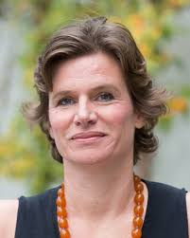


3
¿Qué es el Valor?
“¡Es un necio aquel que cofunde valor con precio!”
Machado
“¡Lo que tiene valor, no tiene precio!”
F. Nietzsche

Slide 13
Creación de Valor Público
3
Valor Público
Eficacia, Eficiencia, Economía
Legitimidad y confianza
Equidad
“Proceso co-operativo y co-constructivo que permite garantizar derechos, satisfacer las necesidades y cubrir las expectativas ciudadanas para el bienestar público”
Fuente: Benington & Moore (2011)

Slide 14
¿Qué es el MIPG?
3
Un marco de referencia para dirigir, planear, ejecutar, hacer seguimiento, evaluar y controlar la gestión de las entidades y organismos públicos, con el fin de generar resultados que atiendan los planes de desarrollo y resuelvan las necesidades y problemas de los ciudadanos, con integridad y calidad en el servicio.
Ley 1753 de 2015 (Art 133) / Decreto 1083 de 2015 / Decreto 1499 de 2017.

Slide 15
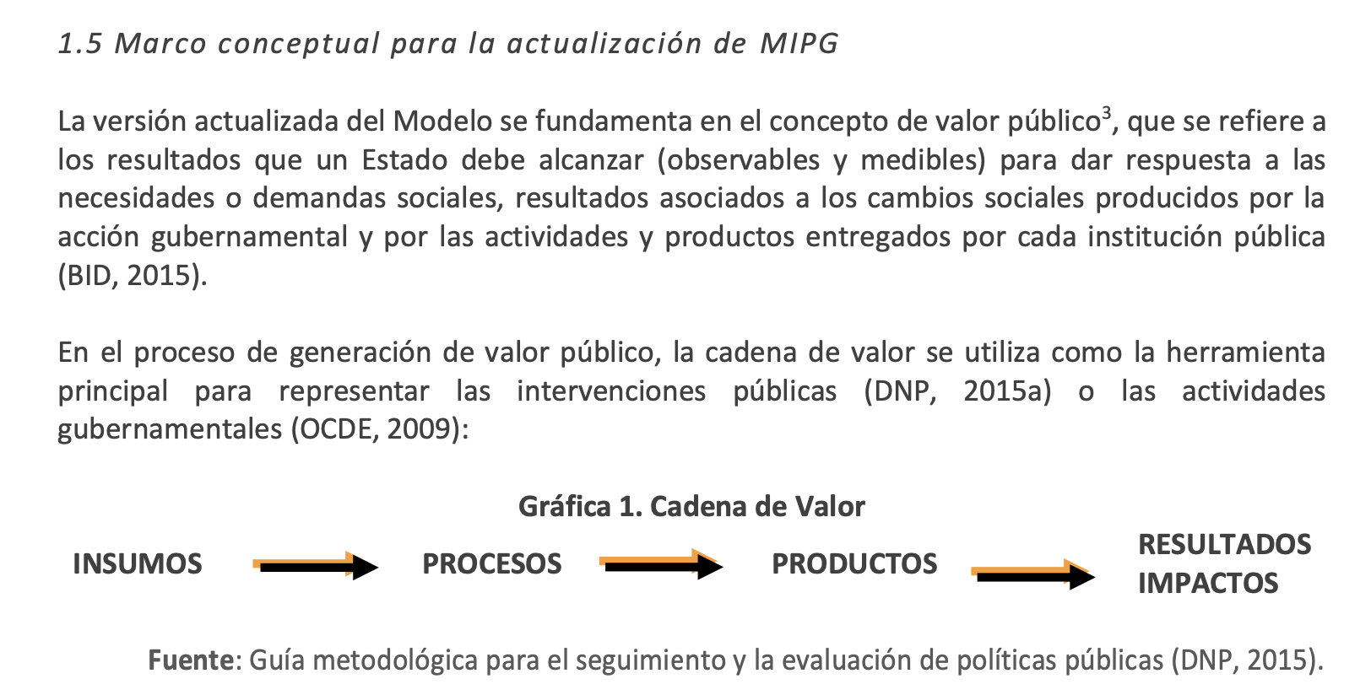
3
DAFP (2021, p 15). Marco General MIPG

Slide 16
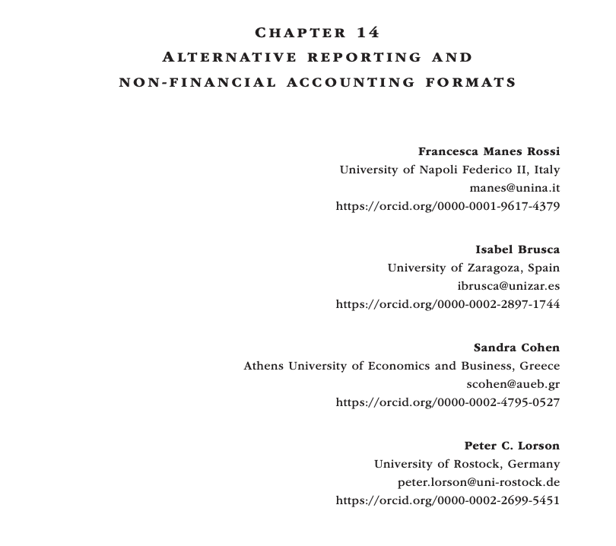
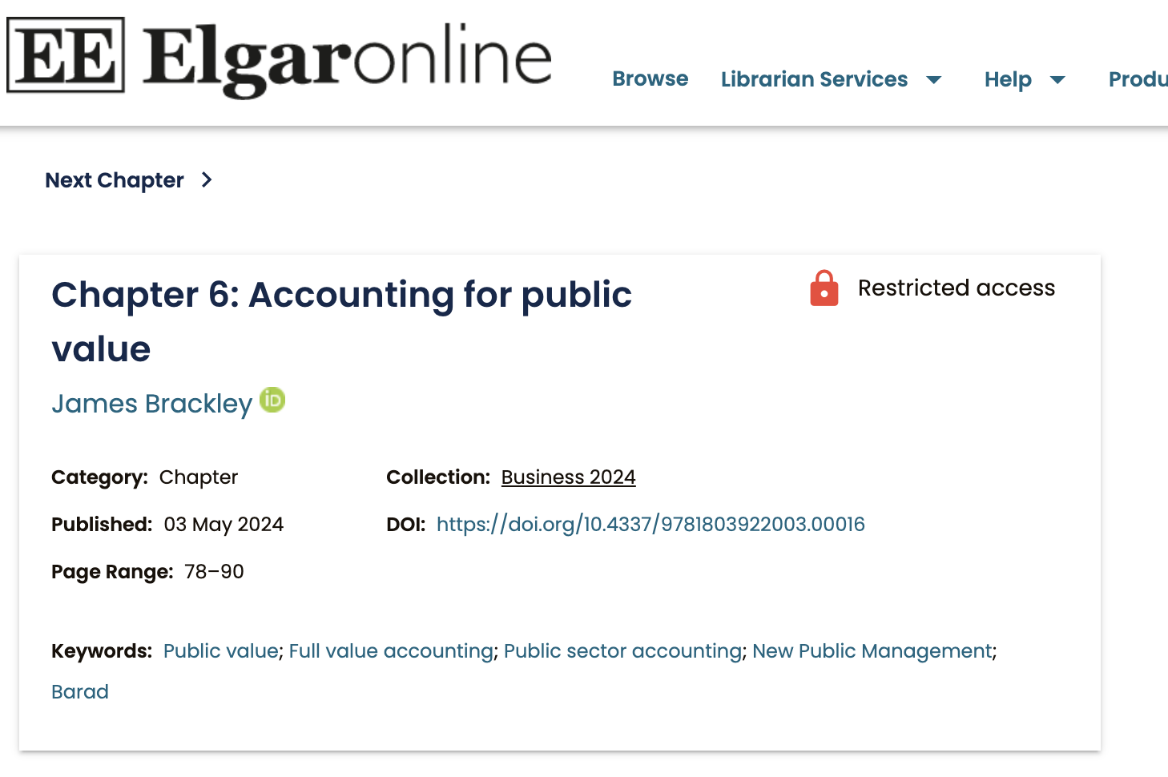

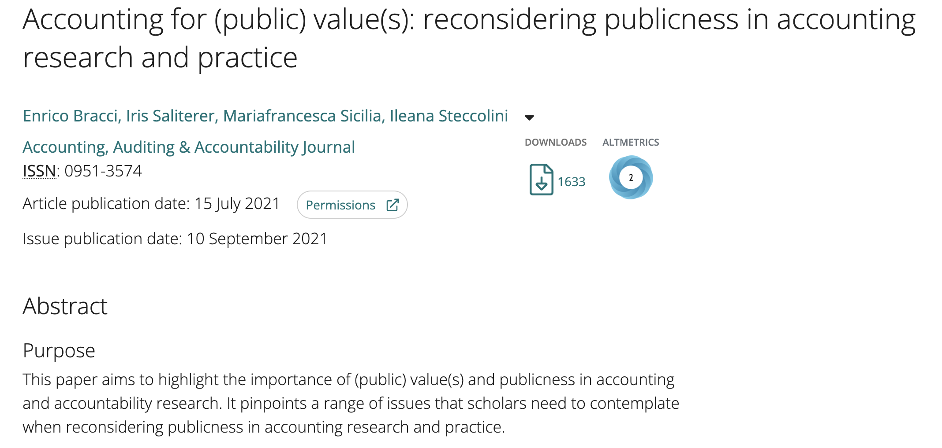


4

Slide 17
4
VALOR PÚBLICO
GRUPOS DE VALOR
Sector Público
Sociedad
Gestión operativa – CONTABILIDAD FINANCIERA
Operación (actividades)
Recursos
Productos
Resultados
Impactos
Estrategia
Planeación-Presupuesto
Elaboración propia, Adaptado de Hernández (2017)

Slide 18
4
Actividades
Productos
Procesos/Procedimientos
Temporalidad
Cumplimiento a partir de la documentación
EJECUCIÓN DEL PRESUPUESTO.
CONTABILIDAD DEL PATRIMONIO (TODO REGISTRADO SEGÚN SOPORTES)
Resultados
Conformidad (Calidad)
Logros vs Metas
Cumplimiento a partir del rendimiento
EFICIENCIA (resultado) COSTO-BENEFICIO
CONTABILIDAD FINANCIERA
CAPACIDAD DE ENDEUDAMIENTO
Impactos
Expectativas
Acuerdos -Compromisos
Cumplimiento a partir del desempeño
Satisfacción de expectativas
PRESUPUESTO POR OBJETIVOS
INDICADORES CLAVE DEL DESEMPEÑO
CONTABILIDAD FINANCIERA Y NO FINANCIERA (sostenibilidad)
Cambio de situación dada
Carácter multidimensional
Transformación-integración
CONTABILIDAD Y PRESUPUESTO “PARTICIPATIVOS”
CONTABILIDAD INTERGENERACIONAL
CONTABILIDAD DE LA SUSTENTABILIDAD

Slide 19

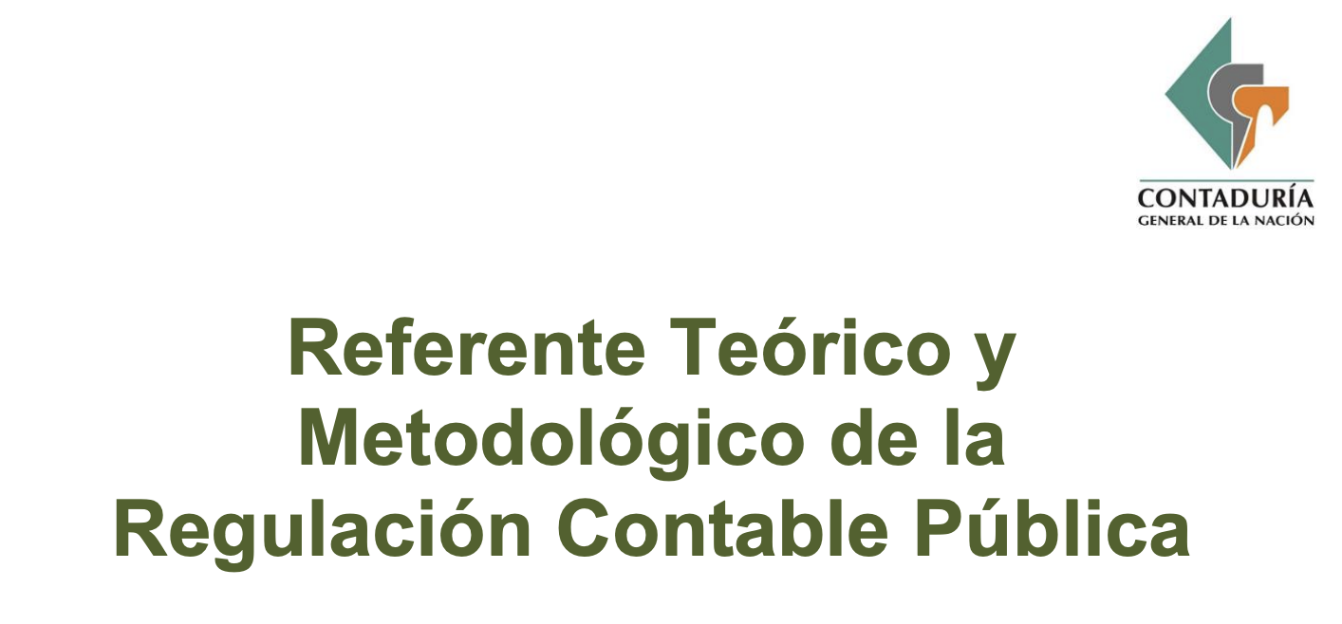

Naturaleza y alcance de la información contable pública
4
Información financiera
Información no financiera
Hechos económicos, sociales y ambientales a través de estados, informes y reportes contables
Esto proporcionará a los usuarios información útil que servirá como dato de entrada para la evaluación de temas tales como:
La situación financiera, el rendimiento financiero y los flujos de efectivo de la entidad
Los fines, objetivos y metas estratégicas a corto, mediano y largo plazo
La medida en que la gerencia ha cumplido con su responsabilidad de gestionar y salvaguardar los recursos
El costo ambiental y social de las actividades realizadas por la entidad
La economía, eficiencia y efectividad de la entidad en el logro de sus objetivos
Las medidas implementadas por la entidad para preservar la riqueza económica, social, cultural, histórica y ambiental

Slide 20
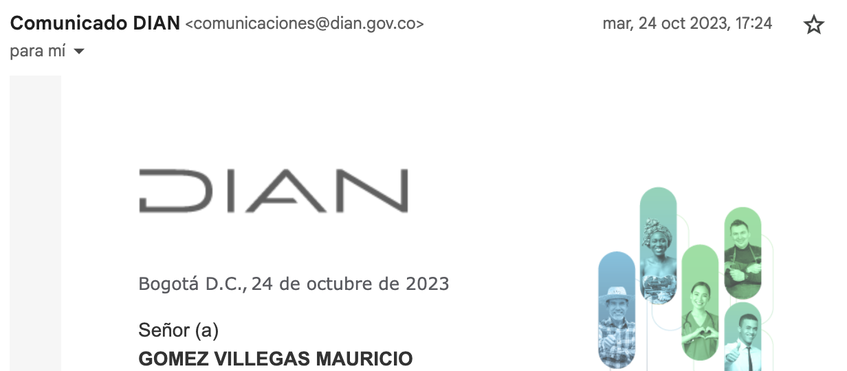
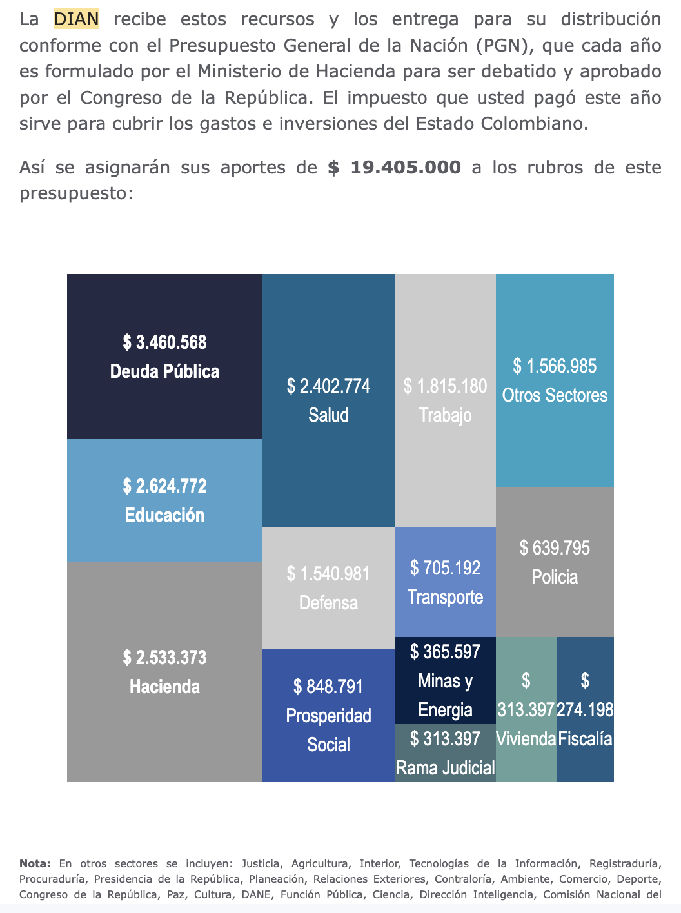
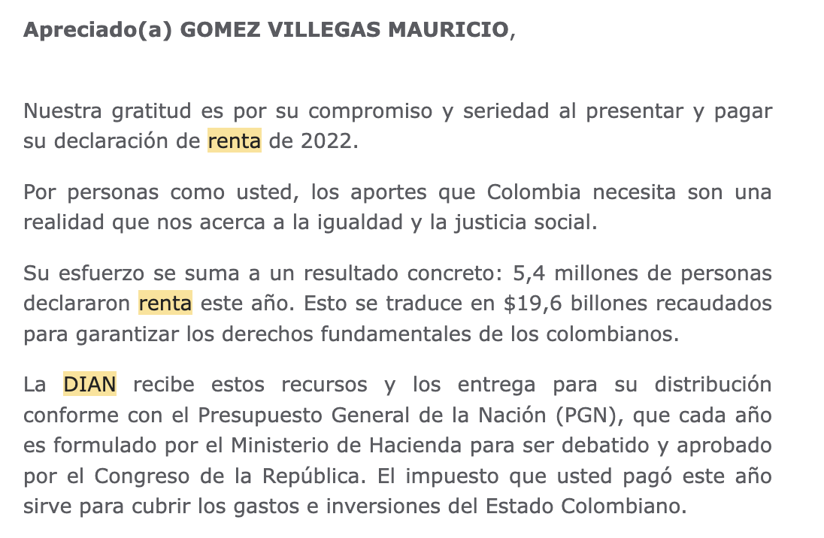
5

Slide 21
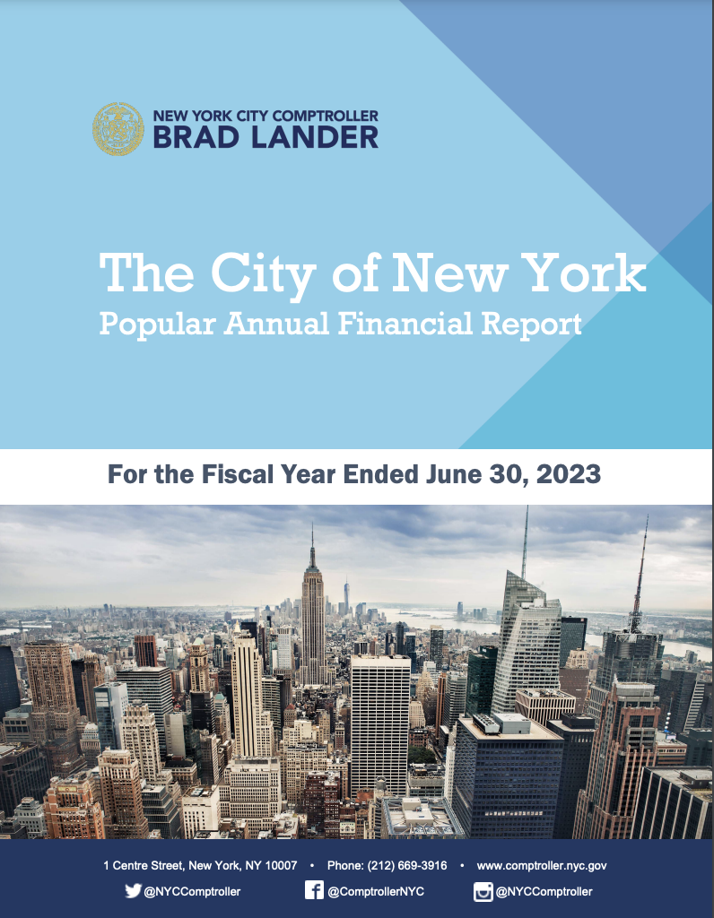

5

Slide 22
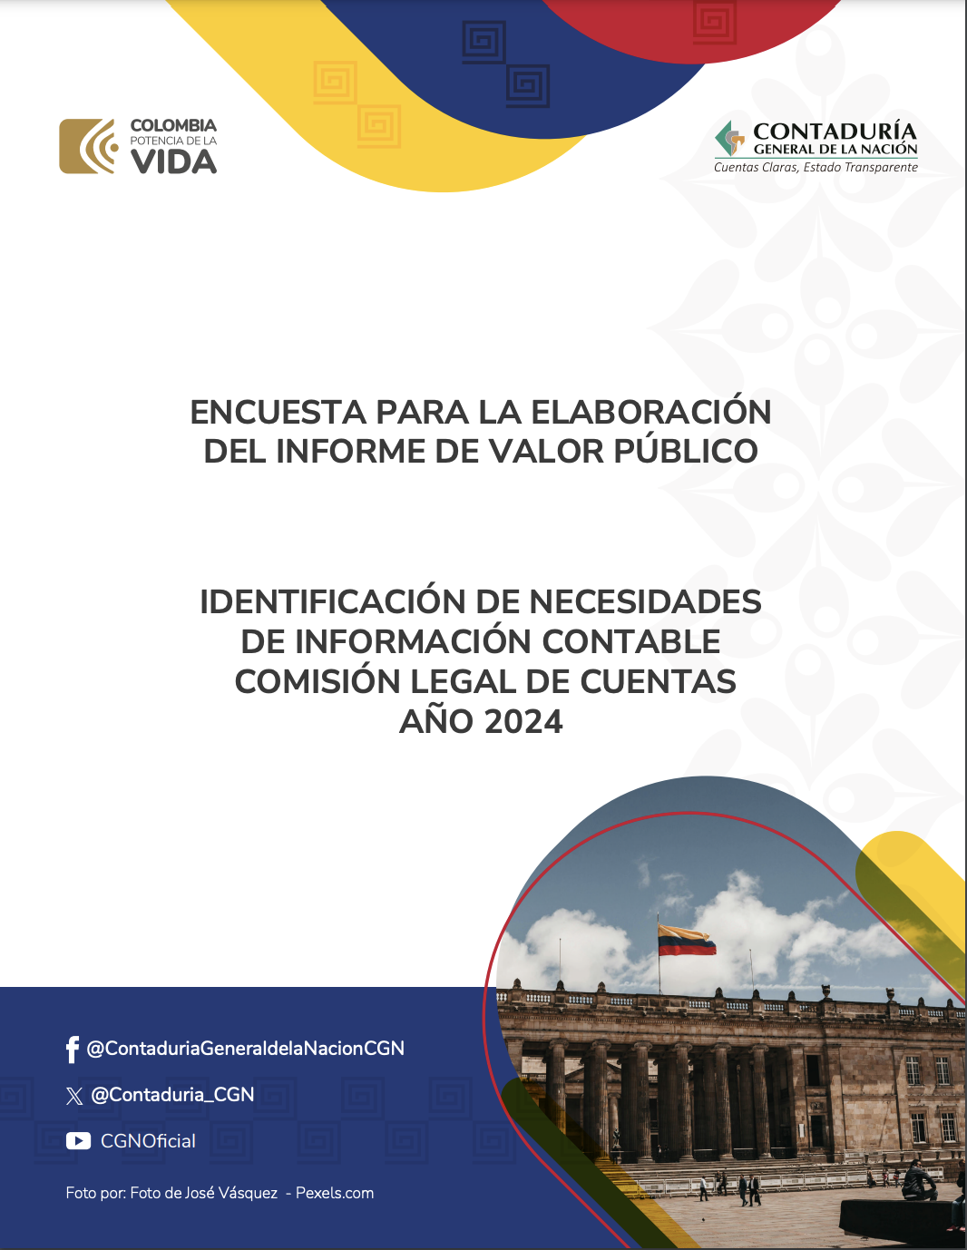
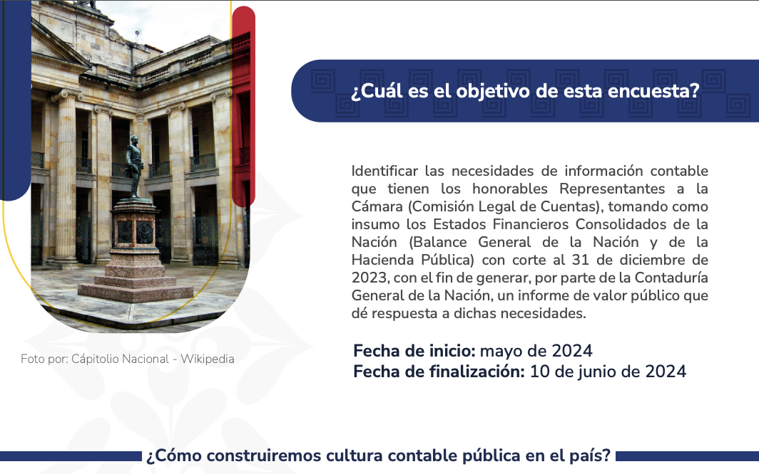
5

Slide 23
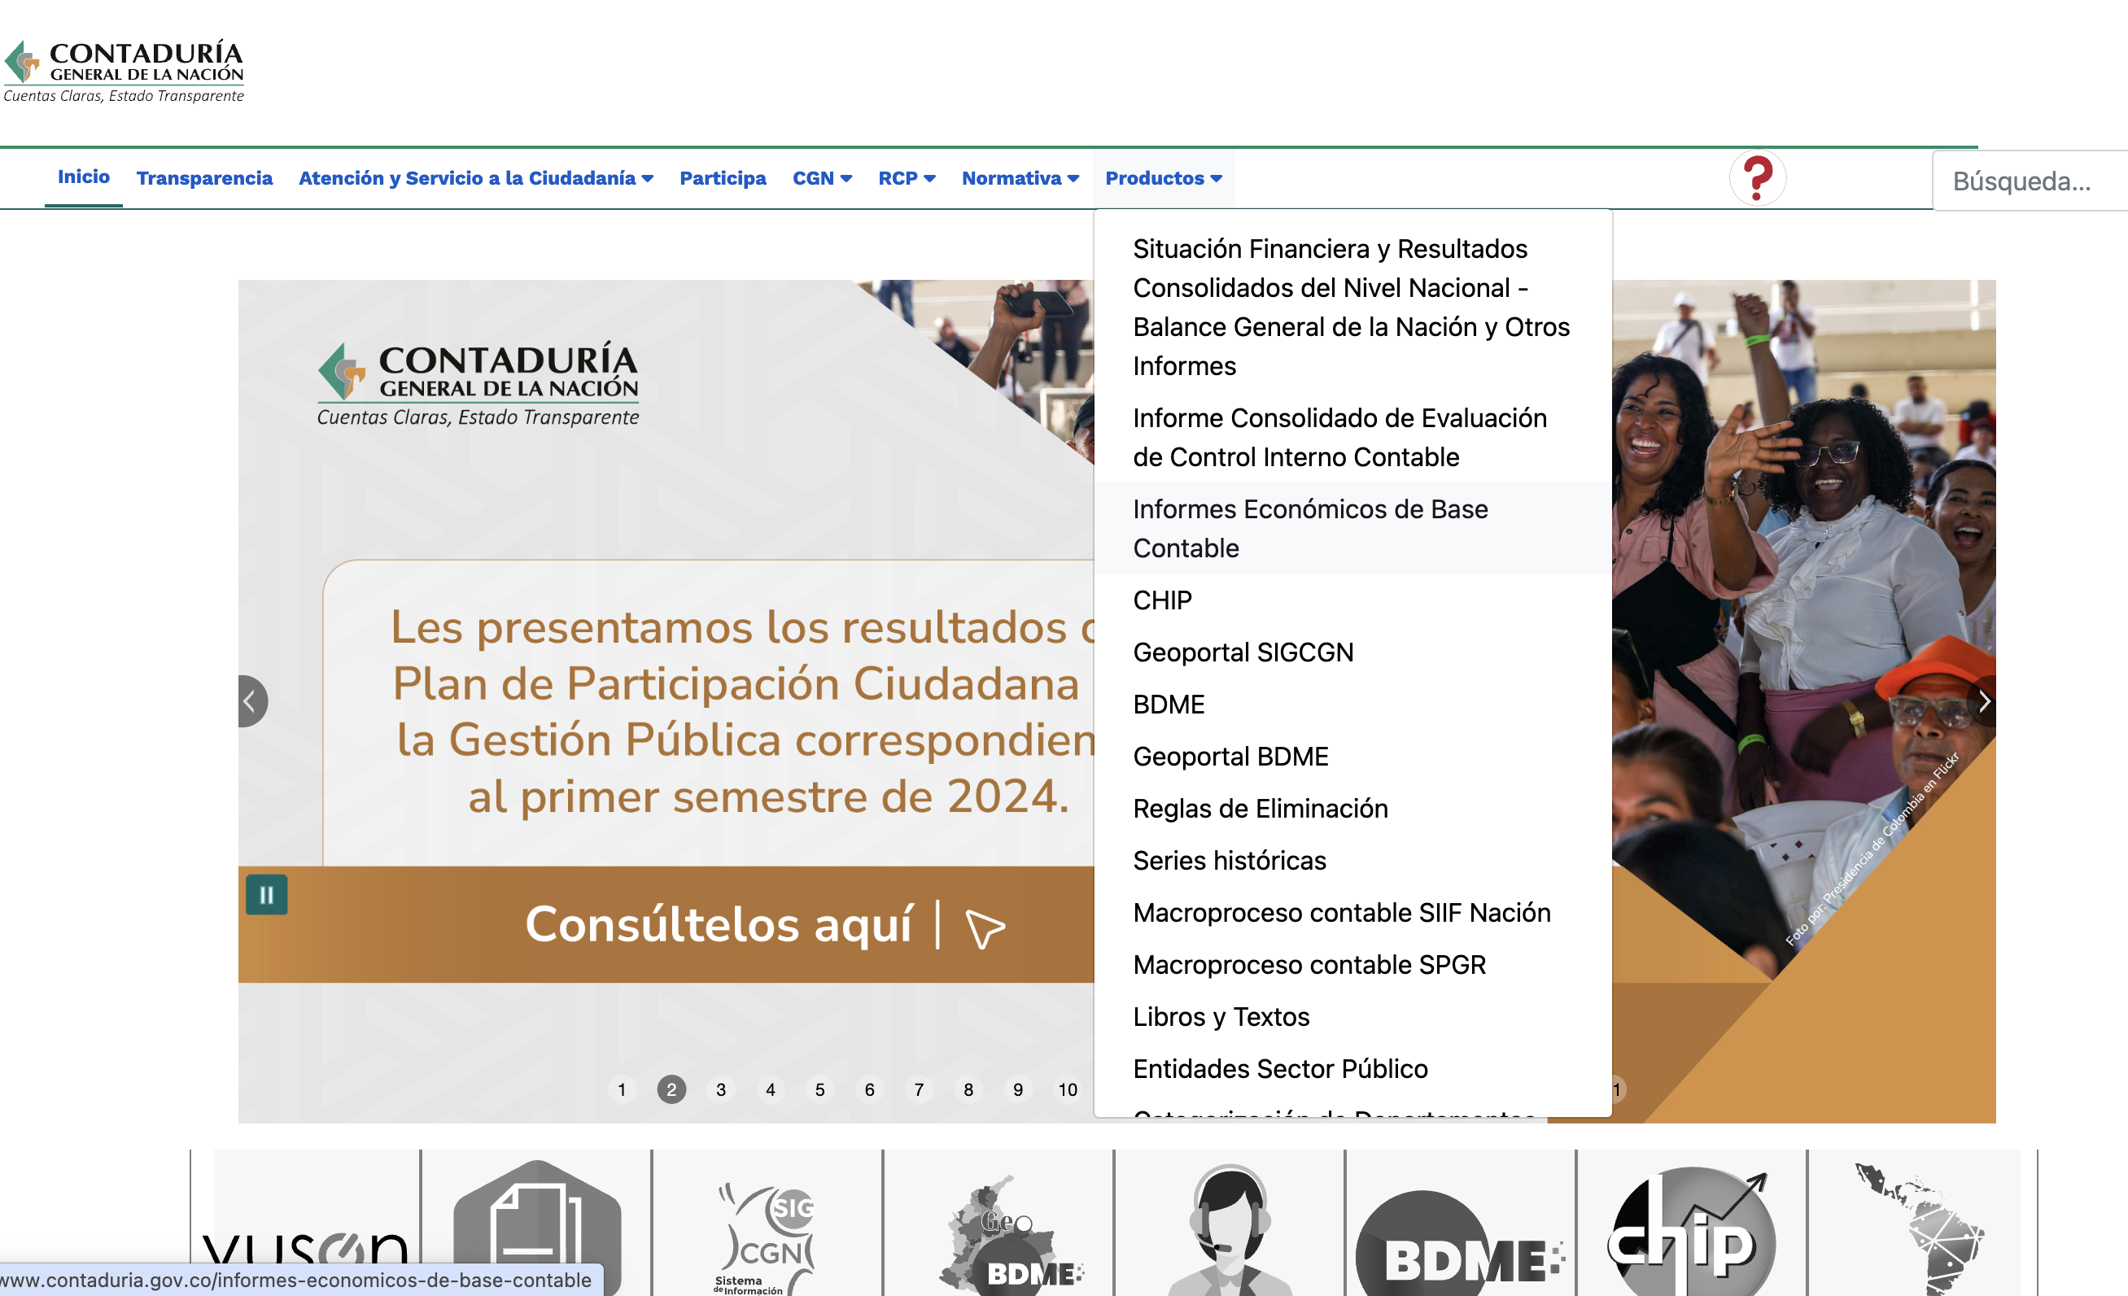
¿Qué son los IEBC y cómo acceder a ellos?
5
Productos

Slide 24
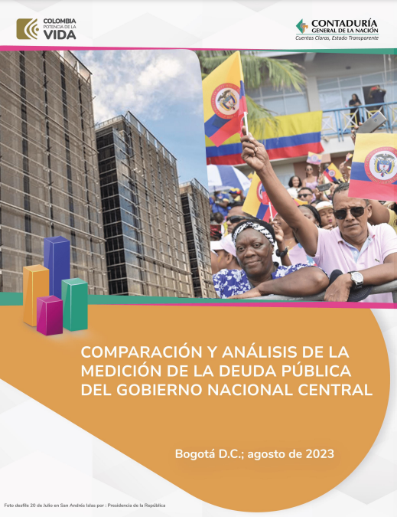

5
Comparación y análisis de la medición de la deuda pública del Gobierno Nacional Central

Slide 25
Endeudamiento
Cifras en miles de millones de pesos
5
Nivel Nacional
Administración Central Nacional

Slide 26


5
Cifras comparativas de la Situación Financiera y los Resultados de los países de la OCDE y de América Latina con Colombia

Slide 27
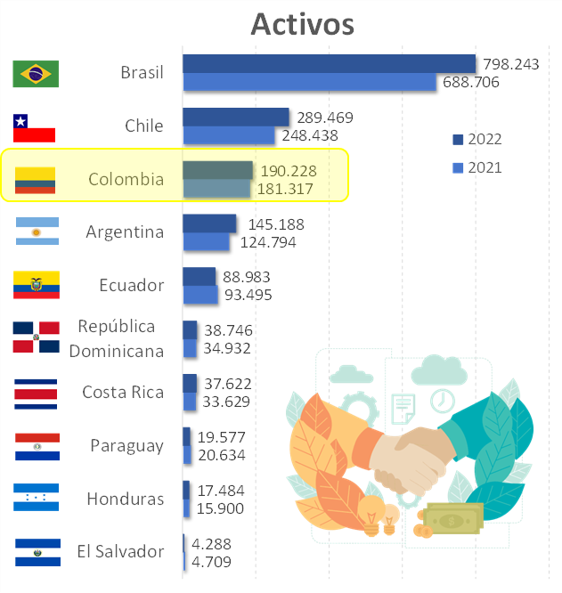


5
Cifras comparativas de la Situación Financiera y los Resultados de los países de América Latina con Colombia
Activos
Pasivos
Patrimonio
2022 $190.228
2021 $181.317
2022 $414.810
2021 $434.470
2022 -$224.582
2021 -$253.153
Cifras en millones de USD – Elaboradas a partir de la información contable obtenida en las páginas web de cada uno de los países

Slide 28

5
Activos
Pasivos
Patrimonio
2022 $190.228
2021 $181.317
2022 $414.810
2021 $434.470
2022 -$224.582
2021 -$253.153
Cifras en millones de USD – Elaboradas a partir de la información contable obtenida en las páginas web de cada uno de los países

Slide 29



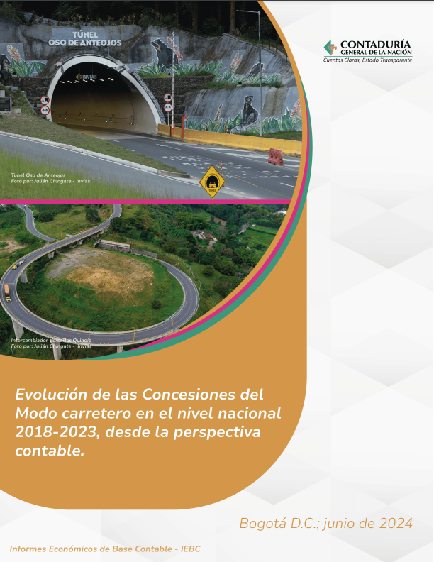
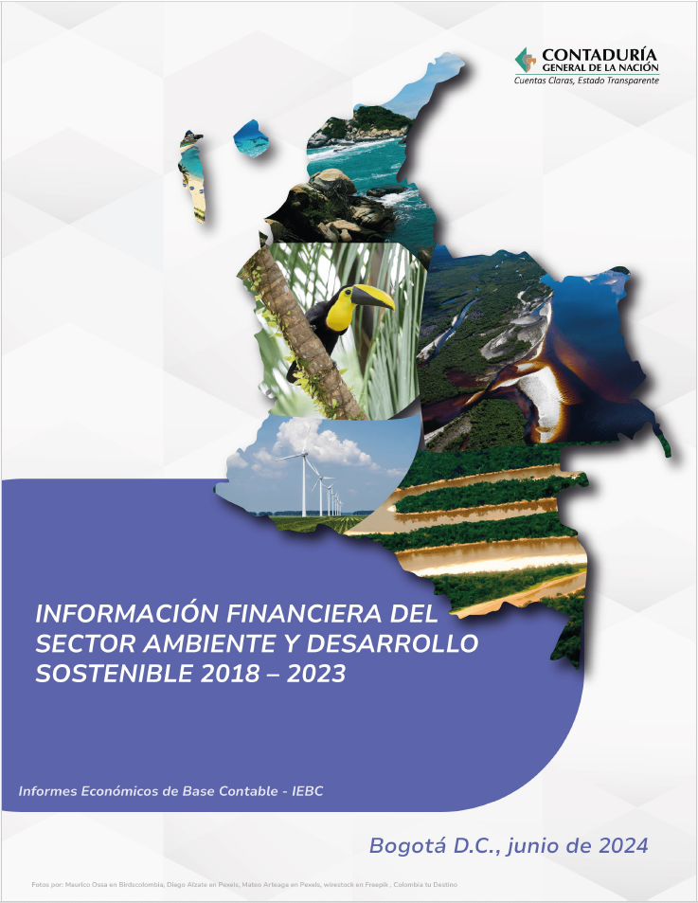
5

Slide 30



